Slide 1
Исправление ошибок написания
Spelling correction
Использованы картинки А. Байтина (Яндекс. Группа опечаток и машинного перевода)

Slide 2
Задачи исправления ошибок написания
Обнаружение ошибки
Исправление ошибки
  Автокоррекция
  Предложение подсказки
  Списки подсказок

Slide 3
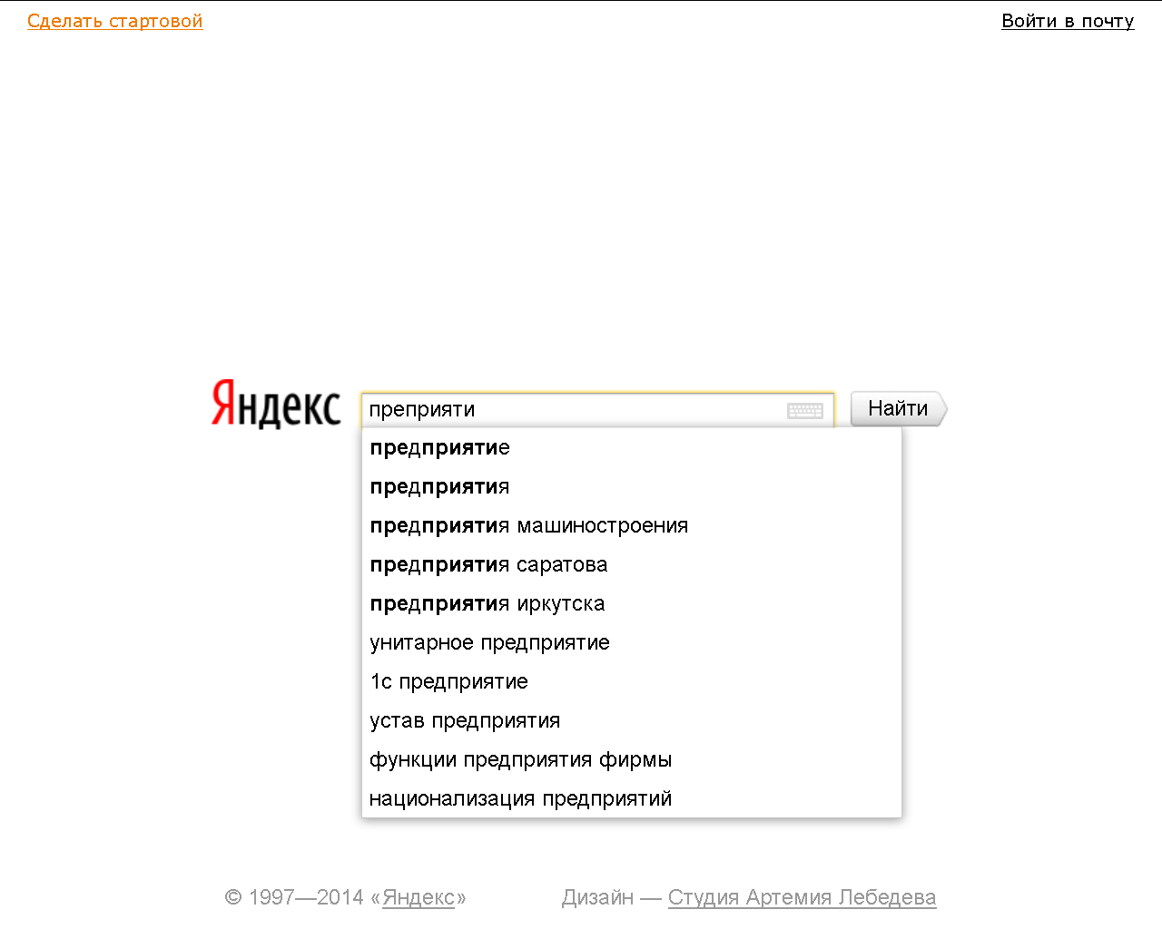
    Яндекс: 15% запросов содержат ошибки

Slide 4
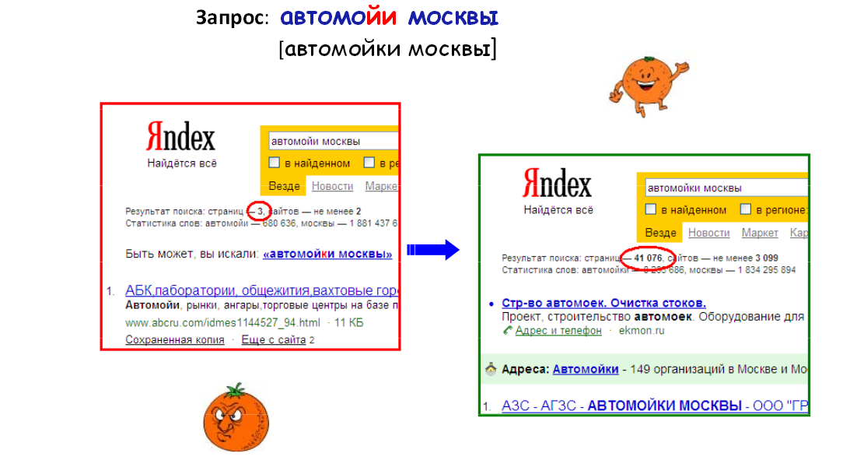
(Байтин, 2009)

Slide 5
Типичные ошибки Поиск@Mail.ru:
набор запроса в неправильной раскладке клавиатуры (например «zyltrc» вместо «яндекс»);
недописанные запросы (например, «vko» или «знакомс»);
ввод адреса сайта в поисковую строку вместо адреса (поисковую строку с адресной путают в каждом десятом запросе);
самая распространенная опечатка: «однокласники» (с одной буквой «с»); ее совершают в 3-5% случаев, но из-за высокой частоты данного запроса она лидирует;
а самая частая опечатка: «агенство» (без буквы «т»); это слово вводится с ошибкой примерно в 30% случаев.

Slide 6
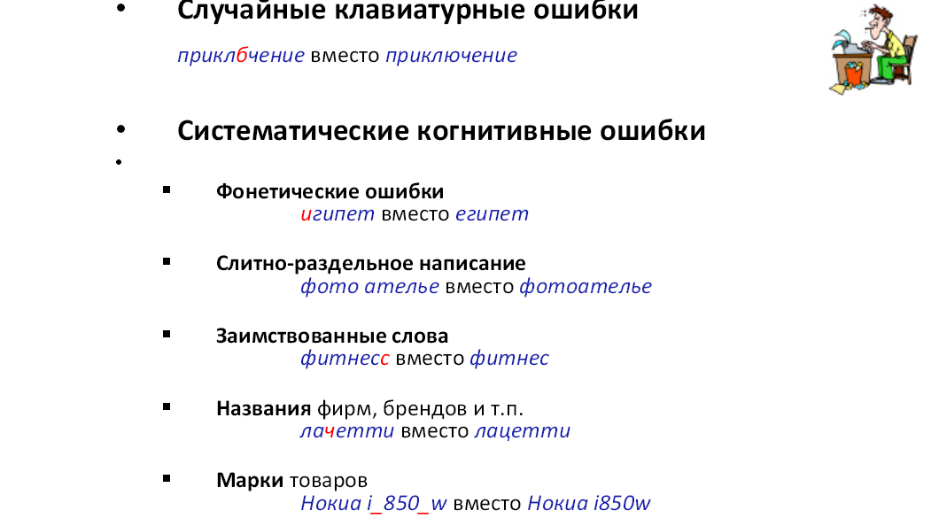
Источники ошибок в запросах

Slide 7
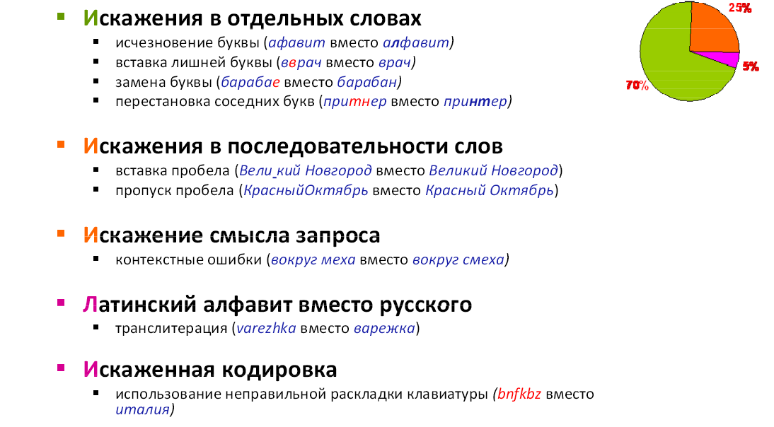
Типы ошибок

Slide 8
Типы ошибок написания
Переход в несуществующее слово
  Предприятие -> преприятие
Переход в существующее слово:
  Вокруг смеха -> вокруг меха

Slide 9
Данные для исправления ошибок
1. Правильных слов больше
  Частотность опечатки обычно на порядок меньше частоты правильного слова
2. Ошибки повторяются
  Повторяемость клавиатурных и фонетических ошибок очень высокая
3. Ошибки зависят от контекста
  Корректность употребления слова зависит от контекста
Запросы
  Информация о частотности слов
  Информация о сочетаемости слов
  Информация о переформулировках слов

Slide 10
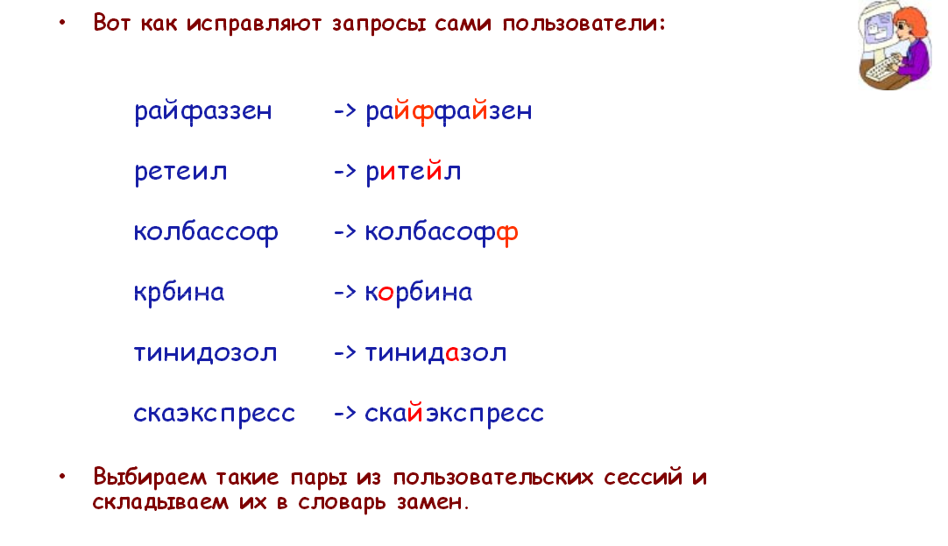
Переформулировки запросов

Slide 11
Несловарные ошибки
Распознавание:
  Любое слово, которое не найдено в словаре, - это ошибка
  Чем больше словарь, тем лучше
Исправление:
  Порождение кандидатов: реальных слов, которые похожи на ошибку
  Выбор наилучшего слова:
    Сходство
      По написанию - наикратчайшее редакционное расстояние (=расстояние Левенштейна)
      По звучанию
    Вероятность по методу зашумленного канала (noisy channel)

Slide 12
Ошибочное использование существующего слова
Для каждого слова порождается множество кандидатов:
  С похожим произношением
  С похожим написанием
  Текущее слово w включается в множество
Выбор лучшего кандидата
  Подход зашумленного канала
  Использование контекста
  Flying form Heathrow to LAX → Flying from Heathrow to LAX

Slide 13

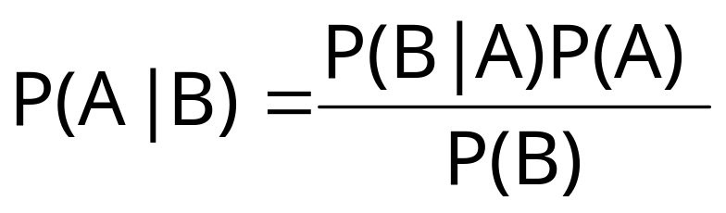
Подход: использование теоремы Байеса
Вероятность, что совершилось событие A при условии знания о событии B
Теорема Байеса

Slide 14
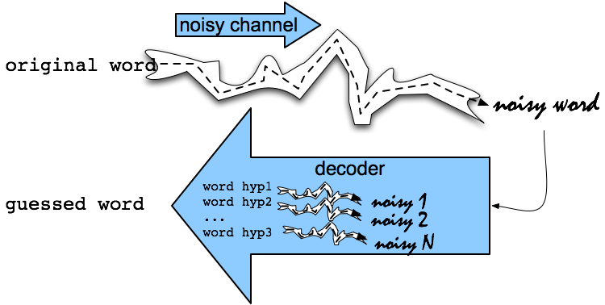
Интуиция: зашумленный канал
(noisy channel)

Slide 15
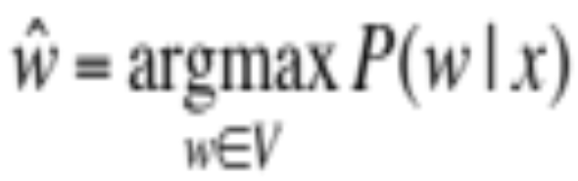
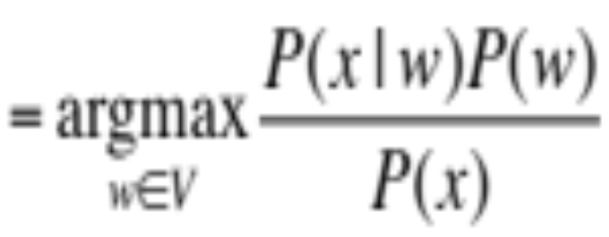
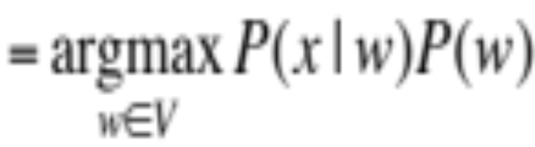
Noisy Channel + Правило Байеса
Мы видим неправильно написанное слово x
Найдем правильное слово ŵ
Байес
Notes:
Bayes Rule

Slide 16
История: Модель Noisy channel предложена около 1990
IBM
  Mays, Eric, Fred J. Damerau and Robert L. Mercer. 1991. Context based spelling correction. Information Processing and Management, 23(5), 517–522
AT&T Bell Labs
  Kernighan, Mark D., Kenneth W. Church, and William A. Gale. 1990. A spelling correction program based on a noisy channel model. Proceedings of COLING 1990, 205-210

Slide 17
Минимальное редакционное расстояние (расстояние Левенштейна)
Измеряется в количестве минимальных редакционных операций, которые требуются для преобразования одного слова в другое:
Операции:
  Вставка
  Удаление
  Замена
  Смена порядка расположения двух соседних букв

Slide 18
Расстояние 1 от слова acress
Error | Candidate Correction | Correct Letter | Error Letter | Type
acress | actress | t | - | deletion
acress | cress | - | a | insertion
acress | caress | ca | ac | transposition
acress | access | c | r | substitution
acress | across | o | e | substitution
acress | acres | - | s | insertion

Slide 19
Порождение кандидатов
80% ошибок находятся на расстоянии 1
Почти все ошибки на расстоянии 2
Также позволяется вставка пробела или дефиса
  thisidea → this idea
  inlaw → in-law
  Из множества кандидатов нужно отобрать лучшего кандидата

Slide 20
Предположим, что список кандидатов создан. Вернемся к правилу Байеса
Мы наблюдаем неправильно написанное слово
Нужно найти правильное слово ŵ
Что такое P(w)?
Notes:
Bayes Rule

Slide 21
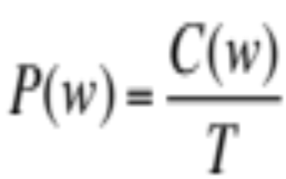
Языковая статистическая модель
Нужно собрать большой корпус.
Пусть C(w) = # количество вхождений w
Для запросов – корпусом может быть множество всех заданных пользователем запросов

Slide 22
Априорная вероятность униграмм
Частоты из 404,253,213 слов в современном корпусе английского языка (COCA)
word | Frequency of word |  | P(w)
actress | 9,321 | .0000230573
cress | 220 | .0000005442
caress | 686 | .0000016969
access | 37,038 | .0000916207
across | 120,844 | .0002989314
acres | 12,874 | .0000318463

Slide 23
Вероятность Channel model
Вероятность ошибки, вероятность редактирования
Kernighan, Church, Gale 1990
Ошибочное слово x = x₁, x₂, x₃… x_{m}
Правильное слово w = w₁, w₂, w₃,…, w_{n}
P(x|w) = Вероятность перехода (редактирования)
  (удаления/вставки/замена/перестановки)

Slide 24
Вычисление вероятности ошибки: confusion “matrix”
del[x,y]: количество (xy написано как x)
ins[x,y]: количество(x написано как xy)
sub[x,y]: количество(y написано как x)
trans[x,y]: количество(xy написано как yx)
Вставка и удаление должны вычисляться как условные вероятности от предыдущего символа

Slide 25
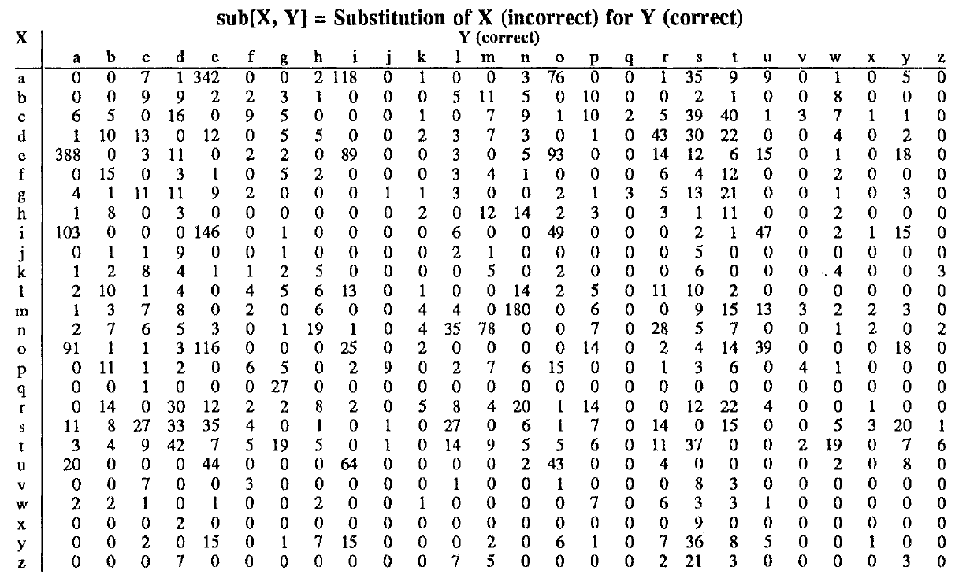
Матрица количества замен Y на X

Slide 26
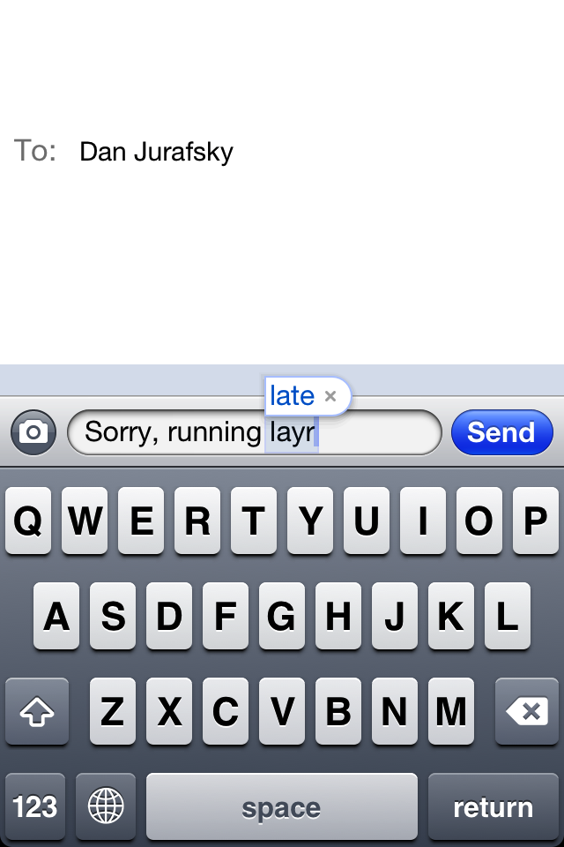
Соседние клавиши на клавиатуре

Slide 27
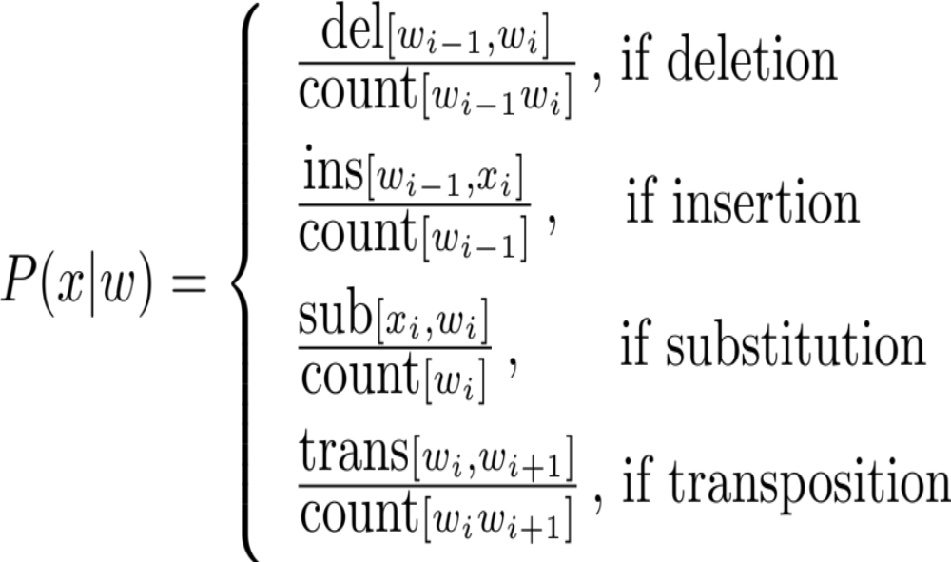
Channel model
Kernighan, Church, Gale 1990

Slide 28
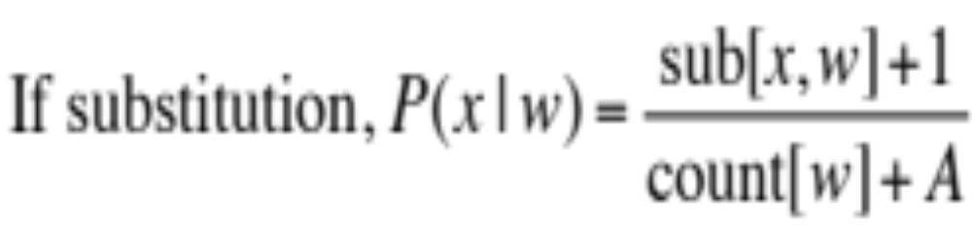
Сглаживание:
Правило Лапласа (Add-1)
Если использовать только матрицу частот ошибок, то некоторые ошибки окажутся невозможными
Поскольку их вероятность равна 0
Простое решение: добавить 1, где |A| это алфавит символов и нормализовать

Slide 29
Channel model for acress
Candidate Correction | Correct Letter | Error Letter | x|w | P(x|w)
actress | t | - | c|ct | .000117
cress | - | a | a|# | .00000144
caress | ca | ac | ac|ca | .00000164
access | c | r | r|c | .000000209
across | o | e | e|o | .0000093
acres | - | s | es|e | .0000321
acres | - | s | ss|s | .0000342

Slide 30
Noisy channel probability for acress
Candidate Correction | Correct Letter | Error Letter | x|w | P(x|w) | P(w) | 10^{9 *} P(x|w)* P(w)
actress | t | - | c|ct | .000117 | .0000231 | 2.7
cress | - | a | a|# | .00000144 | .000000544 | .00078
caress | ca | ac | ac|ca | .00000164 | .00000170 | .0028
access | c | r | r|c | .000000209 | .0000916 | .019
across | o | e | e|o | .0000093 | .000299 | 2.8
acres | - | s | es|e | .0000321 | .0000318 | 1.0
acres | - | s | ss|s | .0000342 | .0000318 | 1.0

Slide 31
Noisy channel probability for acress
Candidate Correction | Correct Letter | Error Letter | x|w | P(x|w) | P(w) | 10^{9 *}P(x|w)P(w)
actress | t | - | c|ct | .000117 | .0000231 | 2.7
cress | - | a | a|# | .00000144 | .000000544 | .00078
caress | ca | ac | ac|ca | .00000164 | .00000170 | .0028
access | c | r | r|c | .000000209 | .0000916 | .019
across | o | e | e|o | .0000093 | .000299 | 2.8
acres | - | s | es|e | .0000321 | .0000318 | 1.0
acres | - | s | ss|s | .0000342 | .0000318 | 1.0

Slide 32
Учет контекста
В итоге, наиболее вероятные исходные слова actress или across
Учет контекста:
  Учет условных вероятностей появления одного слова после другого
    P(w₁…w_{n}) = P(w₁)P(w₂|w₁)…P(w_{n}|w_{n−1})
  Вероятности насчитываются на некотором корпусе. Нужно насчитать:
    P(wi) – вероятность униграмм
    P(w_{n}|w_{n−1}) – вероятность биграмм

Slide 33
Подсчет вероятностей
Для униграмм P(w) всегда ненулевое
  Поскольку наш словарь построен на текстовой коллекции
Но P(w_{k}|w_{k−1}) может быть нулевым.
Нужно сглаживание
  Можно применить сглаживание add-1
Можно применить другой вид сглаживания:
    P_{li}(w_{k}|w_{k−1}) = λP_{uni}(w_{к}) + (1−λ)P_{bi}(w_{k}|w_{k−1})
    P_{bi}(w_{k}|w_{k−1}) = C(w_{k}|w_{k−1}) / C(w_{k−1})

Slide 34
Учет биграмм
“a stellar and versatile acress whose combination of sass and glamour…”
Частоты из корпуса современного американского английского со сглаживанием add-1
P(actress|versatile)=.000021 P(whose|actress) = .0010
P(across|versatile) =.000021 P(whose|across) = .000006
P(“versatile actress whose”) = .000021*.0010 = 210 x10⁻¹⁰
P(“versatile across whose”) = .000021*.000006 = 1 x10⁻¹⁰

Slide 35
Учет биграмм
“a stellar and versatile acress whose combination of sass and glamour…”
Частоты из корпуса современного американского английского со сглаживанием add-1
P(actress|versatile)=.000021 P(whose|actress) = .0010
P(across|versatile) =.000021 P(whose|across) = .000006
P(“versatile actress whose”) = .000021*.0010 = 210 x10⁻¹⁰
P(“versatile across whose”) = .000021*.000006 = 1 x10⁻¹⁰

Slide 36
Исправление ошибок переходов в существующие слова

Slide 37
Ошибочные слова
…leaving in about fifteen minuets to go to her house.
The design an construction of the system…
Can they lave him my messages?
The study was conducted mainly be John Black.
25-40% ошибок написания – реальные слова Kukich 1992

Slide 38
Решение проблемы ошибочных слов
Для каждого предложения (фразы, запроса …)
  Порождение списка кандидатов
    Само слово
    Все существующие слова на небольшом редакционном расстоянии (1-2)
    Слова, близкие по звучанию
    Все это считается заранее
Выбор лучшего кандидата
    Noisy channel model

Slide 39
Noisy channel для исправления ошибочных словарных слов
Дано предложение w₁,w₂,w₃,…,w_{n}
Множество кандидатов для каждого слова w_{i}
  Candidate(w₁) = {w₁, w’₁ , w’’₁ , w’’’₁ ,…}
  Candidate(w₂) = {w₂, w’₂ , w’’₂ , w’’’₂ ,…}
  Candidate(w_{n}) = {w_{n}, w’_{n} , w’’_{n} , w’’’_{n} ,…}
Нужно выбрать последовательностьW, которая максимизирует P(W)

Slide 40
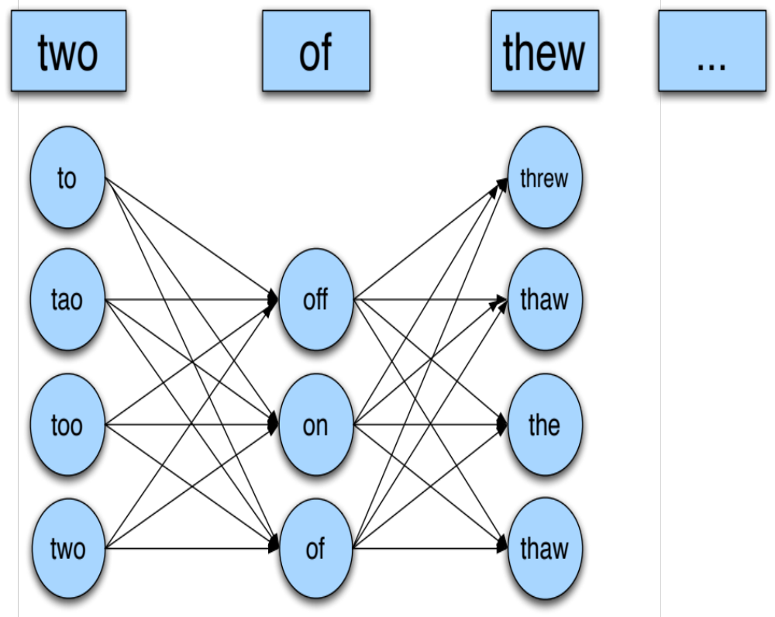
Noisy channel для исправления замен на реальные слова

Slide 41
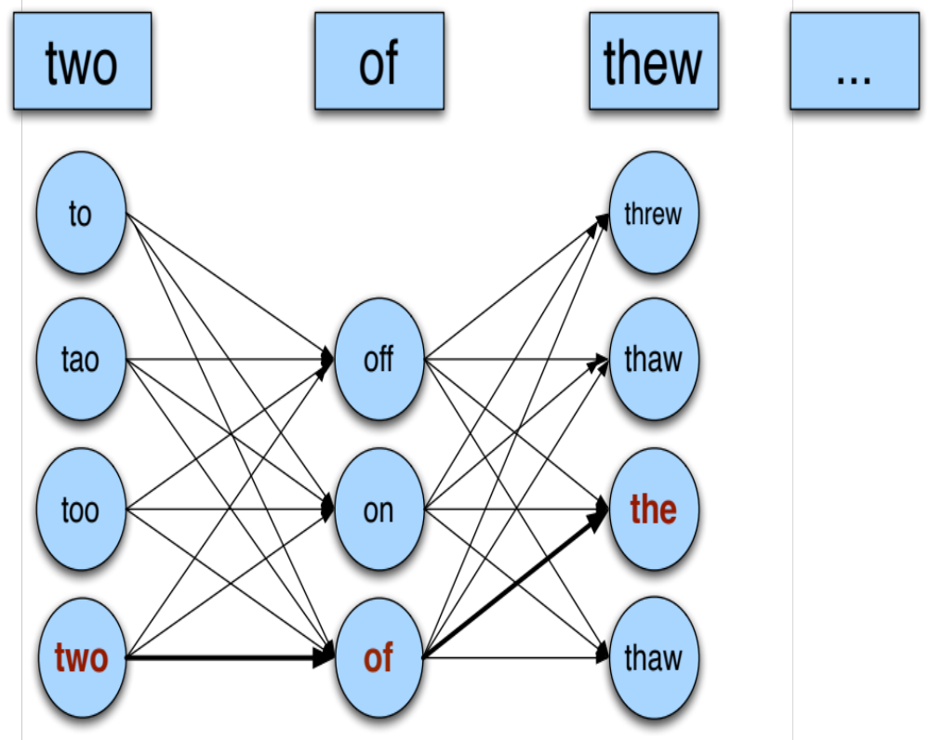
Noisy channel для исправления замен на реальные слова

Slide 42
Упрощение: Одна ошибка на предложение
Все возможные предложения с заменой одного слова
  w₁, w’’₂,w₃,w₄ two off thew
  w₁,w₂,w’₃,w₄ two of the
  w’’’₁,w₂,w₃,w₄ too of thew
  …
Нужно выбрать последовательностьW, которая максимизирует P(W)

Slide 43
Как получить вероятности
Подсчет вероятностей по корпусу
  Униграммы
  Биграммы
  И др.
Channel model
  То же самое, как для несловарной ошибки
  Плюс нужна вероятность отсутствия ошибки: P(w|w)
    Оценивается вероятность отсутствия ошибки в слове
      0.9-0.99

Slide 44
Пример с “thew”
x | w | x|w | P(x|w) | P(w) | 10⁹ P(x|w)P(w)
thew | the | ew|e | 0.000007 | 0.02 | 144
thew | thew |  | 0.95 | 0.00000009 | 90
thew | thaw | e|a | 0.001 | 0.0000007 | 0.7
thew | threw | h|hr | 0.000008 | 0.000004 | 0.03
thew | thwe | ew|we | 0.000003 | 0.00000004 | 0.0001

Slide 45
Исправление ошибок запросов в Яндексе

Slide 46
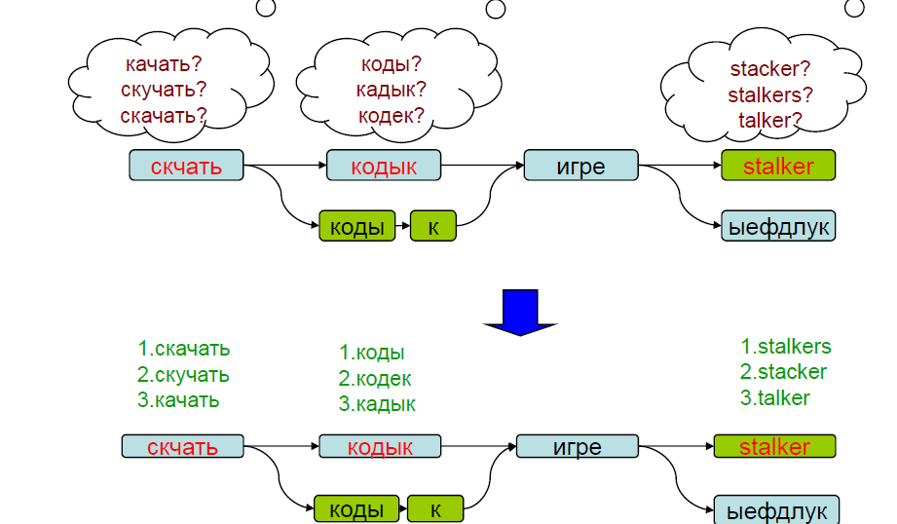
Сортировка кандидатов

Slide 47
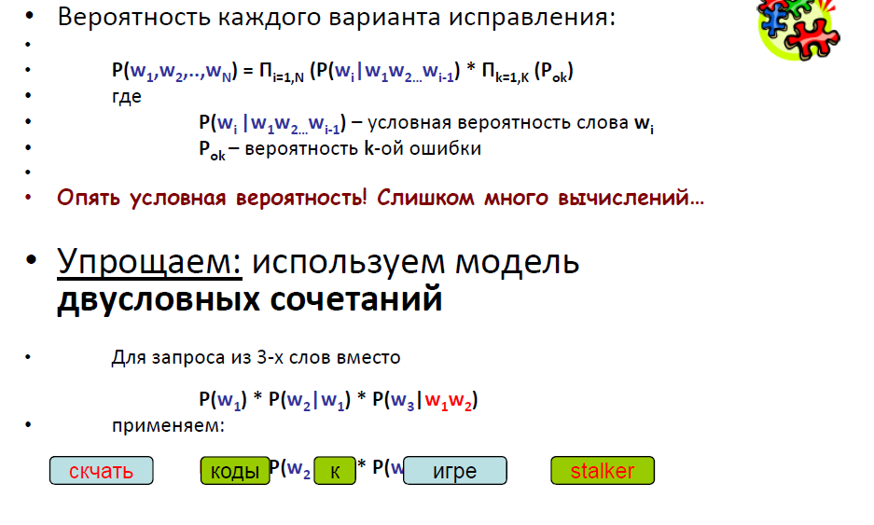
Выбор оптимального исправления

Slide 48
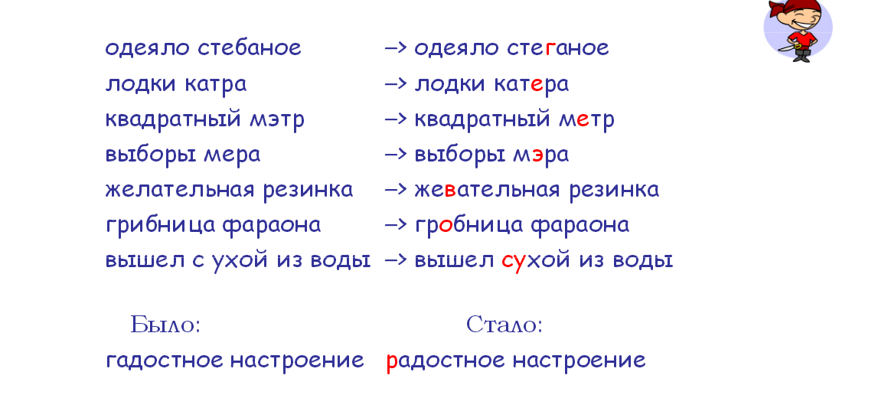
А.Байтин: удачные подсказки

Slide 49
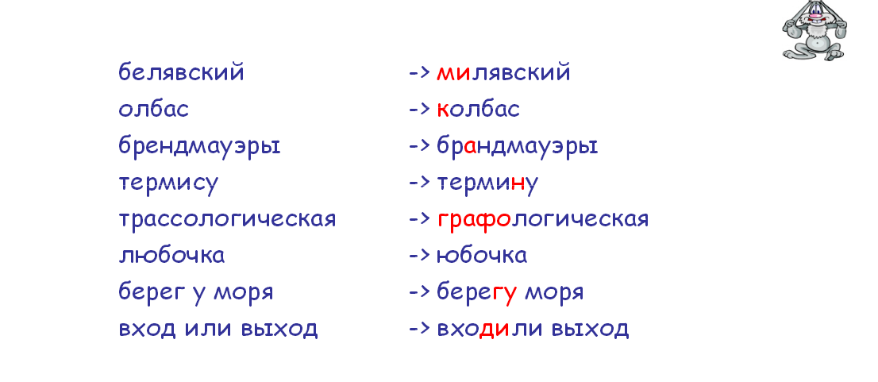
А. Байтин: неудачные подсказки

Slide 50
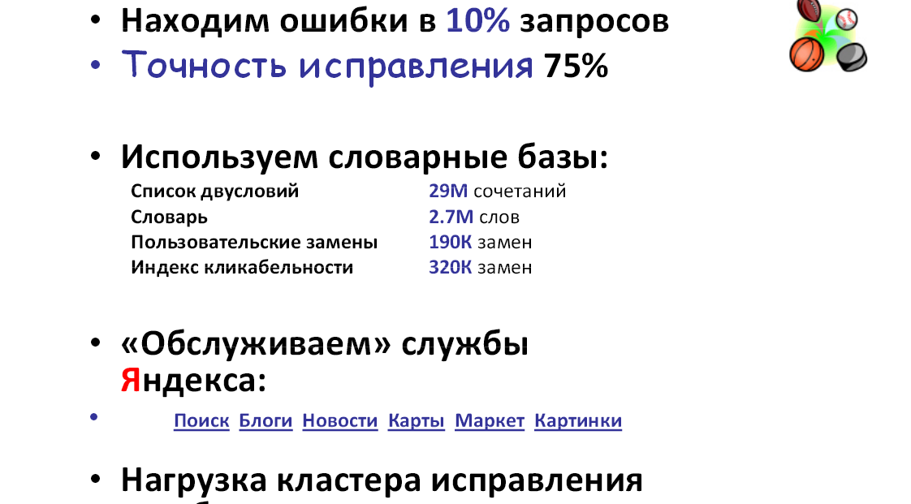
А.Байтин: статистика (2009)

Slide 51
SpellRuEval-2016: тестирование по исправлению опечаток для русского языка
Тексты из постов Живого Журнала
  4000 предложений. 2000 для обучения, 2000 для тестирования
  500 ошибок перехода в реальные слова (не/ни)
Типы ошибок
  Опечатки (мнея – меня)
  Орфографические (митель – метель)
  Когнитивные (компания – кампания)
  Намеренные искажения (хоцца)
  Граматические (согласования: он видят)
  Ошибки с дефисами (както)
  Использование цифр вместо букв (в4ера)
Другие ошибки (которые не исправлялись)
  Пунктуация (было удалена), ошибки капитализации, Неразличение е и ё и др.

Slide 52
Методы
Базовый метод
  Найти кандидатов на редакционном расстоянии – 1
  Трехграммная языковая модель на предложении
  Ранжирование кандидатов по сумме рангов по языковой модели и по вероятности исправления
Лучшие методы
  Кандидаты на редакционном расстоянии - 1
  Вычисление веса варианта по языковая модель на предложении
  Комбинирование веса с другими признаками (длина, состав слова, написание)

Slide 53
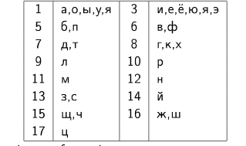
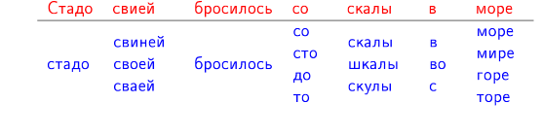
Победитель
Дополнительно использовал звуковое сходство между буквами
Буквы разбиты на группы по звучанию
Также тся, ться->ц
Сорокин, Шаврина, 2016

Slide 54
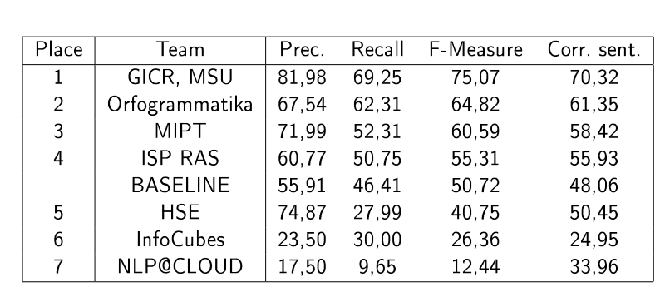
Результаты

Slide 55
Задача на опечатки
Встретилось слово hodtel.
Какое исходно слово наиболее вероятно: hotel, hostel
  Ошибка od|o встречалась 9 раз
  Ошибка d|s- встречалась 7 раз
  Hotel встречается в пять раз чаще, чем hostel
  Буква o встречается в корпусе в 1.2 раза чаще, чем буква s
  Два варианта расчета:
    Без сглаживания
    Сглаживание по Лапласу

